Slide 1
Дијељење бројем 6

Slide 2
ЧИНИОЦИ ПРИ ДИЈЕЉЕЊУ
20 : 5 = 4 КОЛИЧНИК
ДЈЕЉЕНИК ДЈЕЛИЛАЦ

Slide 3
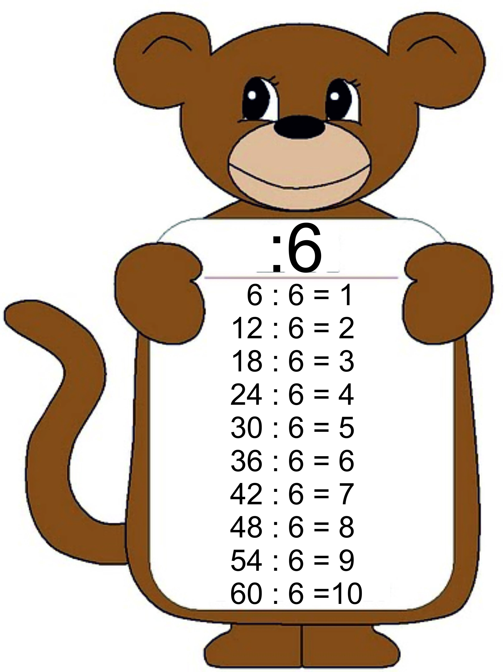

Slide 4
ДИЈЕЉЕЊЕ провјеравмо МНОЖЕЊЕМ!
30:6=5 јер је 5Х6=30
18:6=3 јер је 3Х16=18
24:6=? јер је __________________
60:6=? јер је __________________
42:6=? јер је __________________

Slide 6
1. У кесици има 30 бомбона. Шест другова жели да подијели те бомбоне на једнаке дијелове. Колико ће бомбона добити сваки од њих?
30:6=5 Сваки друг ће добити 5 бомбона.

Slide 7
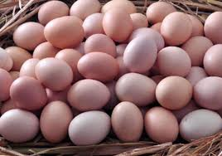
2) Домаћица је донијела на пијацу 60 комада јаја.
Подијелила их је у 6 кутија. Колико јаја има у свакој кутији?
60 : 6 = 10 У свакој кутији има по 10 јаја.

Slide 8
ДОМАЋА ЗАДАЋА
РАДНИ ЛИСТ МАТЕМАТИКЕ
47. страна

